Slide 1



Судова медіація
Досвід Фінляндії, 26 лютого 2021 року
Марйо Наапі
суддя, медіаторка

Slide 2

2
Зміст презентації
Медіація у Фінляндії
Фінський Закон про судову медіацію77г (663/2005)
Медіація у сімейних спорах в окружних судах
Досвід

Slide 3
5
Закон про медіацію у цивільних справах та затвердження досягнутих домовленостей у загальних судах
Уперше вступив у силу в січні 2006 року (новий закон було прийнято в травні 2011 року після прийняття Директиви про медіацію 2008/52)
Застосовується до всіх цивільних справ (у тому числі сімейних) у загальних судах
Метою судової медіації є мирне вирішення справи
Вимагає згоди всіх сторін
Медіація може розпочатися як до, так і після передачі справи до суду; окрема заява/звернення, спільний запит/запит однієї зі сторін/ запит судді
Суд вирішує, коли починається медіація

Slide 4
3
Медіація у Фінляндії
Судова медіація у цивільних та сімейних спорах
Медіація між потерпілим та правопорушником, медіація у кримінальних справах та у дрібних спорах
Медіація серед однолітків у школах і дитячих садках
Медіація серед сусідів
Вулична медіація
Медіація у споживчих спорах
Медіація в робочих спільнотах, медіація на робочому місці
Медіація у трудових спорах (між спілками роботодавців та найманих працівників)
Медіація у сімейних конфліктах, Закон про шлюб
Медіація у питаннях, пов’язаних із навколишнім середовищем
Подальші заходи після закінчення провадження у справах про тяжкі злочини та медіація в місцях позбавлення волі
Міжнародна медіація миру

Slide 5
4
«Традиційне судове провадження – це помилка… Для вирішення деяких спорів суд – єдиний вихід, але в багатьох випадках вирішення спорів у змагальному порядку часто нагадує давні часи, коли суперечки вирішувалися через битву та кров. Наша система є занадто дорогою, складною та деструктивною, а ще дуже неефективною для дійсно цивілізованих людей».
(Уоррен Е. Бергер, колишній Голова Верховного Суду США)

Slide 6
Закон про медіацію – продовження 6
Суддя діє як медіатор (ніколи у справах, які він/вона розглядає як суддя; медіатор не може виносити судове рішення у тій самій справі; конфіденційність)
Судді, які пройшли підготовку як медіатори (навчання за стандартами Центру ефективного вирішення спорів – CEDR)
Можливість попросити певного суддю виступити в ролі медіатора (якщо саме до нього/неї є довіра)
Добровільна, у сприятливих умовах, структурована (етапи, методи, інструменти), а не примирення, інша процедура, різні ролі
Можливо залучення експерта для допомоги в медіації
Досягнута домовленість може бути підтверджена в суді як така, що підлягає виконанню
Voluntary, facilitated, structured (phases, techniques, tools), not conciliation, different procedure, different rolesourt, enforcea

Slide 7
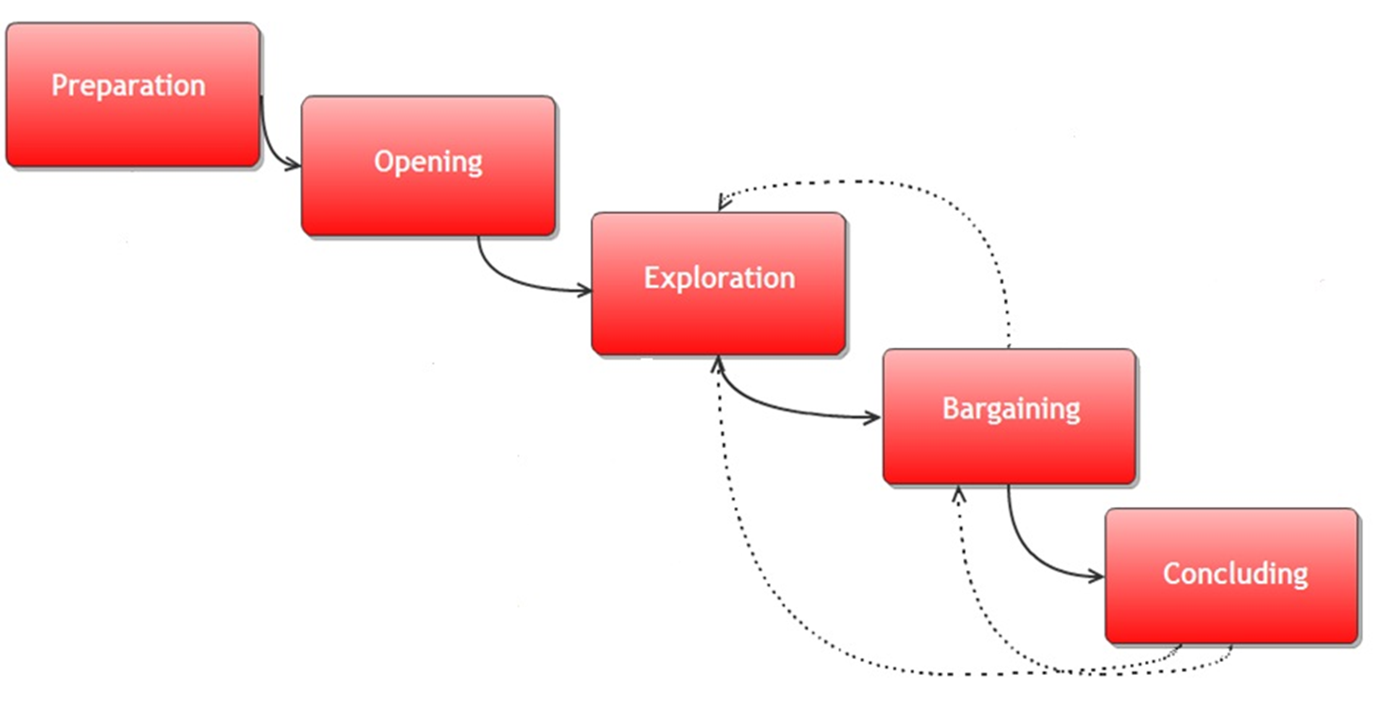
Приклад_Етапи медіації 5 кроків 7
Підготовка
Відкриття
Вивчення
Переговори
Завершення

Slide 8
8
Медіація в сімейних спорах (у судах)
Підґрунтям є згаданий Закон про медіацію...
Медіація має проводитися, а досягнута домовленість затверджуватисяв такий спосіб, аби захистити інтереси дитини та дотриматися положень законодавства про встановлення опіки над дитиною.
Метою є збільшення кількості домовленостей у справах, де залучені діти: співмедіація в судах, суддя як медіатор та психолог або досвідчений соціальний працівник як співмедіатор, обидва мають кваліфікацію медіаторів

Slide 9
Медіація в сімейних спорах – продовження 9
Медіація як альтернатива тривалому та часто напруженому судовому розгляду
Спеціальна послуга, якою можуть скористатися батьки
Питання, що можуть розглядатися
  Опіка над дитиною
  Визначення місця проживання
  Можливість бачитися з дитиною та умови
  Утримання дитини
  Інші питання, пов’язані із буденним життям дитини, які не можливо вирішити в судовому порядку

Slide 10
Медіація в сімейних спорах – продовження 10
Метою є досягнення мирної тривалої угоди, що якнайкраще відповідатиме інтересам дитини
Медіація з експертною допомогою для забезпечення розгляду та вирішення найбільш важливих питань так, щоб це максимально відповідало інтересам дитини
За результатами обговорення з обома батьками, спільних зустрічей, а також за можливості бесід(и) з дитиною
Завжди є добровільною

Slide 11
Медіація в сімейних спорах – продовження 11
Суддя-медіатор, який розуміється на сімейних спорах, виступає в ролі медіатора (ніколи у власних справах медіатор не може виносити судове рішення в одній і тій самій справі)
Завжди співмедіація разом з експертом з питань батьківства та розвитку дитини, психологом або досвідченим соціальним працівником
Багатопрофільна команда для надання батькам підтримки у вирішенні як юридичних, так і психологічних проблем
Добровільна, у сприятливих умовах, структурована
Угода може бути затверджена медіатором у суді, як і судове рішення, вона має законну силу та підлягає виконанню

Slide 12
Медіація в сімейних спорах – продовження 12
Витрати на експерта покриває держава (для сторін це безкоштовно)
Жодних додаткових витрат на послуги медіатора, суддя зобов’язаний надавати послуги медіації за посадою (сплачується лише судовий збір у розмірі 250 євро, якщо не надається безоплатна правова допомога)
Навчання суддів та експертів навчикам медіації, співмедіація, а також суміжна академічна підготовка (розвиток дитини, мультикультурність, розмаїття, батьківство тощо)
Навчання організовує Національна судова адміністрація у співпраці з Радою з питань суддівської підготовки

Slide 13
13
Медіація працює:
коли між сторонами є хоча б мінімальна комунікація
у справах, де сторони певною мірою залежать одна від одної, або перебувають у відносинах – сімейних, сусідських, робочих або ділових
якщо спір, що підлягає розгляду в порядку медіації, може бути вирішений у спосіб, який влаштує обидві сторони
.

Slide 14
14
Медіація може бути не найкращим виходом:
(можливі перешкоди)
якщо сторони взагалі не спілкуються або просто жадають перемоги опонента
на стадії «тотальної війни» між сторонами та максимальної емоційної напруги
у випадках, коли одна зі сторін має серйозні проблеми з алкоголем або наркотиками і не перебуває на лікуванні
якщо одна зі сторін має серйозні психічні проблеми або поводиться агресивно, вчинила кримінальне правопорушення або насильницькі дії
у випадку пасивності однієї зі сторін, коли вона хоче лише поступитися своїми правами
якщо одна зі сторін не бажає надавати інформацію, пов’язану зі спором
.

Slide 15
Переваги медіації 15
Економить час:
медіація може відбутися швидко
медіація є більш швидкою, зазвичай займає один день, часто кілька годин, сімейні справи зазвичай вимагають більше часу, навіть більше однієї зустрічі (тимчасові угоди)
Економить кошти:
можливість уникнути витрат на підготовку та участь судовому розгляді, витрат на адвоката тощо
а також зобов’язання відшкодувати витрати іншій стороні
економія кадрового ресурсу, вплив спору на життя, здоров’я, можливість рухатися далі
(зекономлений) час – це гроші

Slide 16
Переваги – продовження 16
Гнучкість:
індивідуальна процедура для різних видів справ
можливість вирішувати, як врегулювати суперечку
контроль за результатами
креативність при укладанні угод
Менше стресу:
неформальність
безпечний майданчик, менш лякаючий, аніж судове засідання
сторони направляють для забезпечення співпраці між ними
Перспективність, орієнтованість на майбутнє:
порівнювана з судовим розглядом
попереджає спори в майбутньому
забезпечує можливість співіснування сторін у майбутньому

Slide 17

Переваги – продовження 17
Задоволеність та завершеність:
задоволеність результатом
добровільне зобов’язання
рідко є потреба в примусовому виконанні
ініціатива у вирішенні спору, контроль над конфліктом, безпрограшний результат
участь та досвід встановлення справедливості
задоволеність процесом
остаточність результатів
уникнення ймовірності подання нових нових позовів
Конфіденційність:
приватність медіації
конфіденційність результатів
те, що з’ясовується в рамках медіації, є неприпустимим, якщо справа передається на судовий розгляд

Slide 18
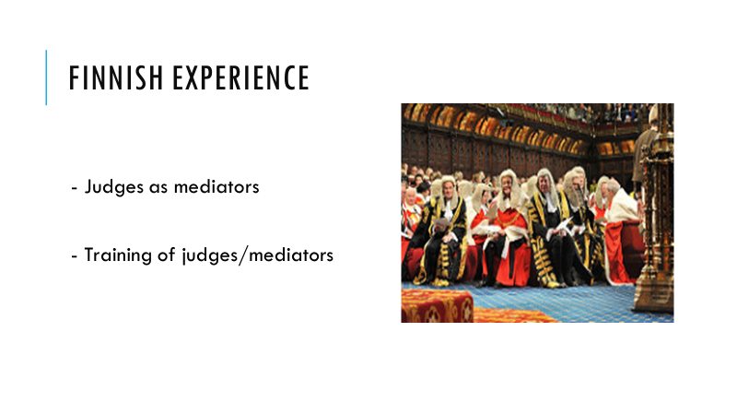
Переваги для судів 18
економить ресурси, доведено зменшує навантаження на суди (кількість справ і засідань, час написання мотивування тощо), зменшує навантаження на суддю
коротший цикл справ, скорочує середній час розгляду справ у судах
може покласти край нескінченним судовим спорам (поданню нових і нових позовів)
Суди як надавачі послуг?
для кого ми працюємо?
віра а процедуру
підтримка з боку керівництва
ФІНСЬКИЙ ДОСВІД
- Судді як медіатори
Навчання суддів/медіаторів

Slide 19
Досвід 19
Понад 50% усіх сімейних справ, на сьогодні понад 50% від усіх прямих заяв
Понад 80% цивільних справ вирішенуються, понад 60% сімейних спорів закінчуються укладанням угоди
Загалом досвід користувачів судів є дуже позитивним, відгуки
Це складно, але судді зазвичай ставляться прихильно, здійснення нагляду за роботою
Дуже важливо розмежувати ролі, суддя/медіатор, не примирення, різні процедури, медіація має певну структуру, певні техніки та інструменти, сторони повинні знати та розуміти процедуру, у рамках якої вирішується їхня справа
Дуже плідною виявилася співпраця двох рівноцінних експертів
Умови, розклад, підготовка тощо
Інструменти; активне слухання, зустрічі, тимчасові домовленості, обговрення з дитиною тощо

Slide 20
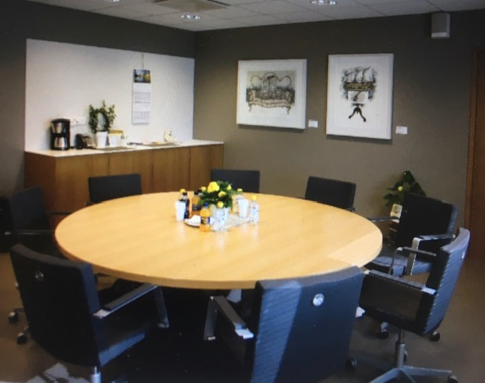
20

Slide 21
21
Досвід – продовження
Судді, які виступають у ролі медіаторів більше 14 років
І надалі розглядають як судді інші цивільні справи або кримінальні судді у своїх судах, але не в ті самі справи, де вони залучені як медіатори
Конфіденційність (у т.ч. колегіальна конфіденційність)
Досвід медіації допомагає суддям також і під час виконання ними суддівських обов’язків (без змішуючи відповідні ролі)
Однозначно краще для сторін та сімей, особливо для дітей, аніж судовий розгляд
Також краще для судів, краще для соціальної сфери; економія ресурсів, коротший цикл справ, зменшення навантаження

Slide 22
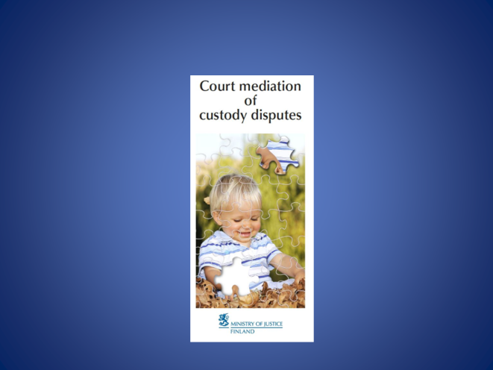
22

Slide 23
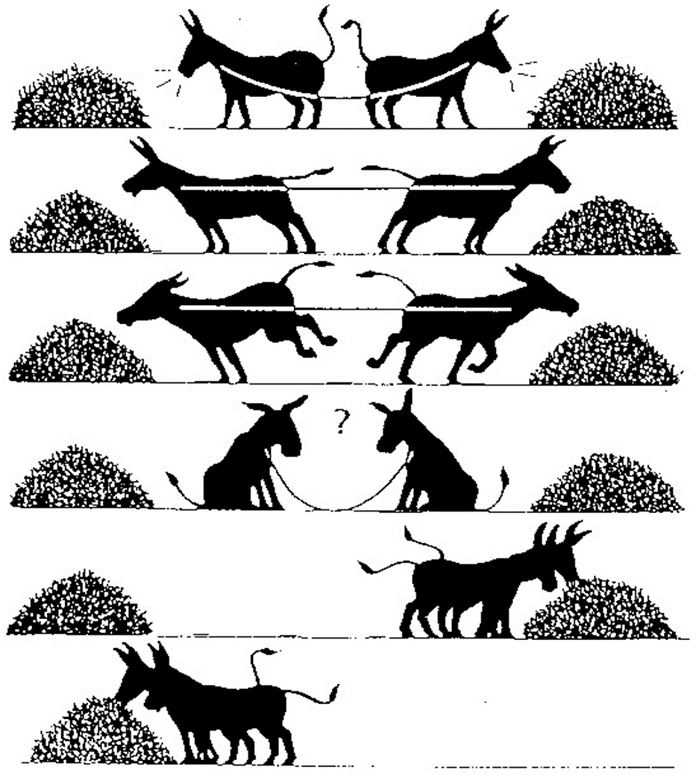
23

Slide 24
Посилання: 24
https://oikeus.fi/tuomioistuimet/en/index/asiat/perheasiat/lapsenhuoltoasuminenelatusjatapaaminen/expert-assistedmediationofcustodydisputesatthedistrictcourt.html
https://oikeus.fi/en/index/laatikot/perheasiatoikeudessa.html
file:///C:/Users/03084516/Downloads/469-1283-1-PB.pdf
https://www.utrechtlawreview.org/articles/abstract/10.18352/ulr.469/
https://www.springer.com/gp/book/9783319730189
https://thl.fi/en/web/thlfi-en/services/special-government-services-in-social-welfare-and-health-care/mediation-in-criminal-and-civil-cases

Slide 25

Дякую!
Цю презентацію було підготовлено за фінансової підтримки Європейського Союзу. Відповідальність за її зміст несе PRAVO-JUSTICE, і він не обов’язково відображає погляди Європейського Союзу.

